Slide 1

實用寫作教材庫
演講詞
體例格式

Slide 2
演講詞
又稱演講稿或演說詞
演講者在演講之前預先準備的講話文稿
題材非常豐富，內容廣泛
可以對聽眾說明事理
發表見解和主張
就某專題向聽眾作口頭報告
或者以抒發情感為主
有時在演講後即場派發
或事後在網頁、報章或相關刊物上刊登

Slide 3
分類
禮儀演講詞
專題演講詞
場合 目的
在各種儀式或社交場合上發表，顯得禮儀周到
就某題目向聽眾表達意見，或報告某方面的專門內容
內容
表達
特色
‧ 篇幅一般較長
‧ 材料詳細真確
‧ 提出合理意見
‧ 闡述井井有條
‧ 一般篇幅較短
‧ 講究禮節，多客套用語
‧ 感情色彩較濃厚
3

Slide 4
分類
活動：把以下 演講詞例子分類
禮儀演講詞
專題演講詞
例子
悼詞
社會問題演詞
學術演詞
歡迎詞
賀詞
法律演詞
開幕詞
謝詞
4

Slide 5
分類
禮儀演講詞
專題演講詞
例子
歡迎詞、歡送詞、祝酒詞
（表達美好祝願）
學術演詞、法律演詞、社會問題演詞
賀詞、答詞（善頌善禱）
悼詞（莊嚴肅穆，不失真摯）
開幕詞、閉幕詞
（切合活動主題，有所期許或嘉勉）
頌詞（揄揚適度）
謝詞（大方得體）
5

Slide 6
格式和結構

Slide 7
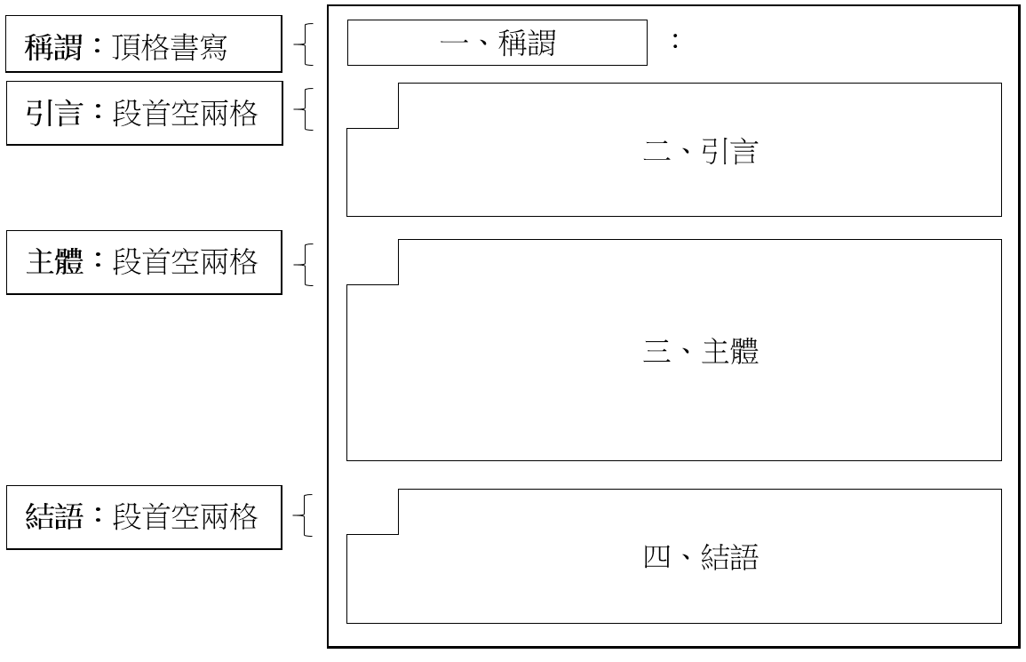
 | 格 |  | 式 |  | 結 |  | 構
演講詞的格式不算嚴格，一般可參照右圖所示：

Slide 8
 | 一 |  | 、 |  | 稱 |  | 謂
頂格書寫，中間用頓號分隔，後面加上冒號
先後次序
先尊後卑：各位老師、各位同學
先特稱、後泛稱：許校長、各位老師、各位同學 特稱不宜連名帶姓
賓主分明，先稱呼對方： 【學生致詞】 陳局長、（賓） 許校長、各位老師、各位同學（主）

Slide 9
稱謂原則
稱呼人物時，只須「姓氏＋身分」
例如陳校長、張議員
連名帶姓有欠禮貌
按尊卑排列，逐項稱呼，切勿合併稱呼（如各位師生 ）

Slide 10
 | 一 |  | 、 |  | 稱 |  | 謂
活動：學生代表致詞時， 下面的稱謂該怎樣排列呢？
黃校長 各位來賓 陳校監 方署長 各位同學 各位老師
方署長
、
陳校監
、
黃校長
、
、
各位老師
、
：
各位來賓
各位同學
先尊後卑 先特後泛 賓主分明

Slide 11

 | 二 |  | 、 |  | 引 |  | 言
向聽眾打招呼，帶禮儀性質
打招呼及自我介紹
必須提及自己身分和全名
身分：自己代表的團體、學校、組織等
呼應演講背景，說明演講的原因或目、概括演講的背景資料
3 扼要介紹演講的內容要點
補充：
語氣謙遜：表示榮幸/高興；分享淺見
如有特意出席演講場合的，可感謝對方撥冗光臨/出席/指教
優秀的引言：引入正題 + 吸引聽眾

Slide 12
引言作法舉隅
開門見山
大家好！今日我要談談閱讀的樂趣。閱讀的樂趣有三……
今天是母校建校一百周年的大日子，我以校友會主席的身份，為校友捐建的新禮堂揭幕，感到非常光榮。
提問
大家有沒有想過：為甚麼香港能夠創造經濟奇跡，從一個小小漁村，搖身一變成為舉世知名的國際金融中心？
引用
俗語說：「讀萬卷書不如行萬里路。」實地體驗生活有助增廣見聞。今天我就要為各位介紹如何以一個月的時間暢遊中國的名山大川。
在童話故事裏，公主總是有王子來拯救。但現實又是不是這樣呢？

Slide 13
 | 三 |  | 、 |  | 主 |  | 體
可構思內容的結構鋪排
並
列
式
層
遞
式
對比式
……

Slide 14
 | 三 |  | 、 |  | 主 |  | 體
根據語境寫作。
有所依據，必須建基於題目、閱讀材料上，不能憑空臆造。
注意鋪排，先整合，後拓展。
注意詳略：前者抄錄為主，要略；後者據資料引申、說明、補充等，要詳。
宜就主題按重點分段闡述，每段一重點，使演講段落分明，脈絡清楚。
宜用標示語，首先、其次等。

Slide 15
 | 四 |  | 、 |  | 結 |  | 語
謝幕詞：「謝謝大家」、「多謝各位」、「祝大家……」等
作結方法舉隅：
1 概括主體要點
2 祝頌、勉勵，感染聽眾
3 展望未來，號召聽眾坐言起行
4 提出問題，發人省思
5 引用名言警句，或說點幽默的話，意在言外
優秀的結語：簡短有力，新鮮有趣；自然流露，印象深刻

Slide 16
總結
簡單總結全文，如「總括而言，這次活動，令我獲益良多。」
如活動涉及個人意見，宜對己見表示謙遜，希望聽眾接納，如「以上只是我淺陋的看法，還望各位賜教。」
致謝
感謝聽眾撥冗出席
感謝大會邀請
感謝對方給予機會分享
 | 四 |  | 、 |  | 結 |  | 語

Slide 17

 | 四 |  | 、 |  | 結 |  | 語
表達祝福
因應身分與場合，向聽眾表達祝福勉勵，如「身體健康」、「同學學業進步」等
能緊扣主辦機構或所參與的活動更佳，如「希望在座各位同學都能體會寫作的樂趣，也祝願各位生活愉快，謝謝大家。」
提出呼籲
如鼓勵參與，如「希望香城的青年也積極參加義工活動，過更充實的人生。」
最後必以「多謝各位」作結。
謝幕詞：
「謝謝大家」、「多謝各位」、「祝大家……」等

Slide 18
結語作法舉隅
總括
相信上述的活動，能使年輕人認識發展德、智、體、羣、美的重要。
展望
各位同學，讓我們一起培養閱讀習慣，在知識的海洋裏暢泳吧！
祝福大家能克服人生路途的險阻，尋獲自己的理想。
提問
我們作為學校的一分子，難道不應該愛惜公物、共同守護美好的校園嗎？
引用
法國名作家巴爾札克的創作箴言是：「觀察一切，牢記一切。」希望各位今天能感受到「觀察」的力量。
幽默
正如我剛才強調，控制時間是演講的重要技巧。現在我們來看一看時鐘……沒錯，我這正是反面教材，大家要引以為戒！

Slide 19
~完~

